Slide 1


COVER
Implementasi Sistem Autentikasi Sertifikat Digital
Berbasis QR Code dengan Keamanan SHA-256 dan RBAC
Arjuna Pramudya Renaldi
NPM: 22.403040.19
Program Studi Teknik Komputer
Fakultas Teknik
Universitas Borneo Tarakan
Seminar Hasil Skripsi
Pembimbing I: Dedy Harto, S.T., M.T.
Pembimbing II: Awang Pradana, S.Kom., M.Kom.
Tahun 2025
60/60
14/14
88,46%
Sangat Baik
Black Box
Security
Kuesioner
Kategori
Seminar Hasil Skripsi | Teknik Komputer UBT
01/29

Slide 2
PEMBUKA
Agenda Presentasi
Bagian dibuat ringkas mengikuti alur seminar hasil.
1
Pendahuluan
Latar belakang, rumusan masalah, tujuan, batasan, manfaat
2
Metode
R&D, ADDIE, instrumen pengujian, teknik analisis
3
Perancangan
Kerangka, flowchart, use case, DFD, ERD
4
Implementasi
Fitur sistem, QR Code, SHA-256, RBAC
5
Hasil
Black box, security testing, kuesioner Likert
6
Penutup
Kesimpulan dan saran pengembangan
Seminar Hasil Skripsi | Teknik Komputer UBT
02/29

Slide 3

PENDAHULUAN
Latar Belakang
Masalah utama penelitian adalah keaslian, integritas, dan efisiensi verifikasi sertifikat.
- Sertifikat merupakan bukti formal pencapaian, kompetensi, atau keikutsertaan.
- Verifikasi manual membutuhkan waktu dan belum menjamin keabsahan dokumen secara akurat.
- Sertifikat digital membutuhkan mekanisme untuk mencegah pemalsuan dan manipulasi file.
- QR Code mempercepat akses verifikasi, SHA-256 menjaga integritas dokumen, dan RBAC mengatur hak akses.
Arah solusi
Sistem web Laravel 11 untuk pengelolaan dan autentikasi sertifikat digital yang terstruktur, aman, cepat, serta mudah diverifikasi oleh pihak internal maupun eksternal.
Seminar Hasil Skripsi | Teknik Komputer UBT
03/29

Slide 4
PENDAHULUAN
Rumusan Masalah dan Tujuan
Rumusan dibuat langsung terhubung dengan output sistem.
Rumusan Masalah
Tujuan Penelitian
- Bagaimana membangun sistem autentikasi sertifikat digital berbasis QR Code?
- Bagaimana menerapkan SHA-256 dan RBAC untuk keamanan data dan akses?
- Bagaimana menguji fungsi, keamanan, dan penerimaan pengguna terhadap sistem?
- Menghasilkan sistem pengelolaan dan verifikasi sertifikat digital.
- Menerapkan QR Code, SHA-256, dan RBAC pada sistem.
- Mengevaluasi sistem melalui black box, security testing, dan kuesioner Likert.
Seminar Hasil Skripsi | Teknik Komputer UBT
04/29

Slide 5
PENDAHULUAN
Batasan dan Manfaat
Ruang lingkup menjaga penelitian tetap fokus pada prototipe sistem.
Batasan
Manfaat
- Sistem berjalan sebagai aplikasi web pada lingkungan localhost.
- Database terpusat menggunakan MySQL.
- Role tetap: SuperAdmin, Admin, Viewer/Verifikator.
- Keamanan difokuskan pada aplikasi web, bukan keamanan jaringan.
- Pengelolaan sertifikat lebih terpusat dan terdokumentasi.
- Verifikasi keaslian lebih cepat menggunakan QR Code.
- Manipulasi file dapat dideteksi melalui SHA-256.
- Hak akses dan audit aktivitas lebih jelas melalui RBAC dan log.
Seminar Hasil Skripsi | Teknik Komputer UBT
05/29

Slide 6

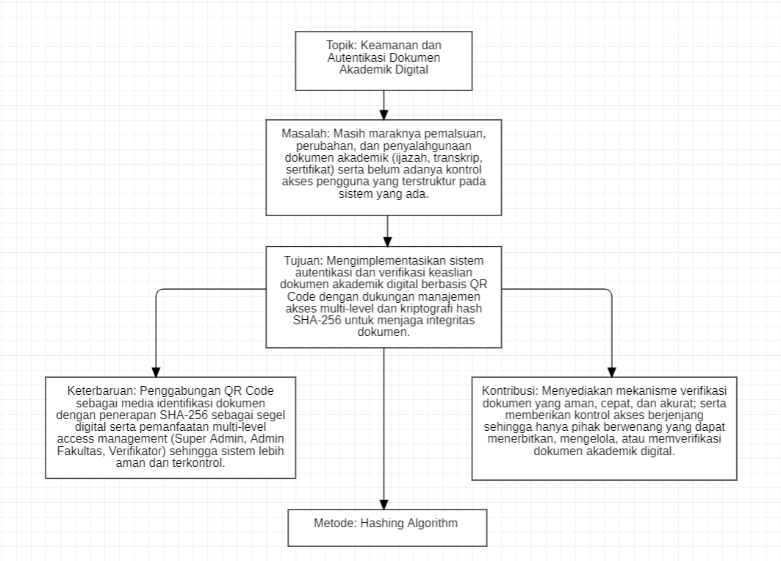
PERANCANGAN
Kerangka Pemikiran
Kerangka menunjukkan hubungan masalah, teknologi, implementasi, dan hasil yang diharapkan.
Gambar 2.1 Kerangka Pemikiran
Seminar Hasil Skripsi | Teknik Komputer UBT
06/29

Slide 7

METODE
Metode Penelitian
Penelitian menggunakan R&D dengan model ADDIE dan pendekatan kuantitatif.
Research and Development
Model ADDIE
Analisis Kuantitatif
Penelitian terapan untuk menghasilkan produk sistem autentikasi sertifikat digital yang dapat digunakan dan diuji secara praktis.
Analysis, Design, Development, Implementation, dan Evaluation sebagai tahapan pengembangan sistem.
Data dianalisis dari persentase keberhasilan black box, tingkat keamanan, dan skor kuesioner Likert.
- Instrumen: lembar black box, script security testing, script OWASP, dan kuesioner skala Likert.
- Responden kuesioner: 20 orang, terdiri dari 3 SuperAdmin, 7 Admin, dan 10 Viewer/Verifikator.
Seminar Hasil Skripsi | Teknik Komputer UBT
07/29

Slide 8
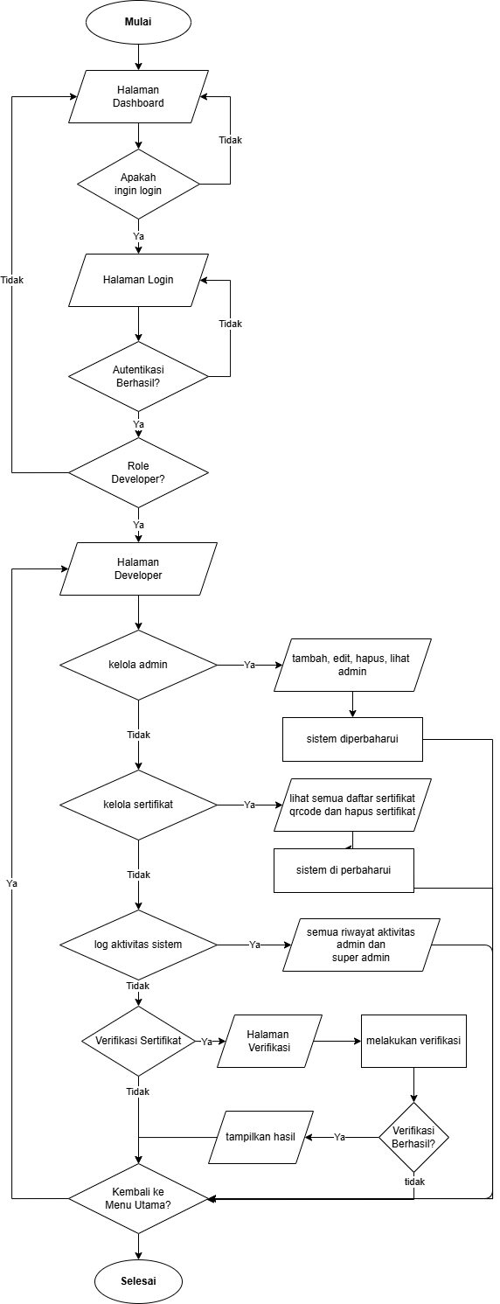
PERANCANGAN
Flowchart SuperAdmin
SuperAdmin memiliki kendali penuh terhadap data, user, dan audit aktivitas.
- Login sebagai pengguna dengan hak tertinggi.
- Mengakses dashboard, manajemen user, daftar sertifikat, activity log, dan pengaturan keamanan.
- Melakukan tambah, edit, nonaktifkan, atau hapus user sesuai kebutuhan.
- Melihat audit trail untuk memantau seluruh aktivitas sistem.
Gambar 3.1 Flowchart SuperAdmin
Seminar Hasil Skripsi | Teknik Komputer UBT
08/29

Slide 9
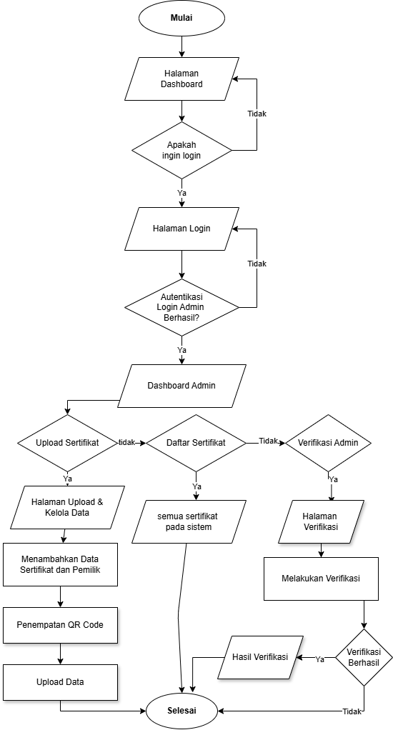
PERANCANGAN
Flowchart Admin
Admin berfokus pada pengelolaan sertifikat dan verifikasi internal.
- Login menggunakan akun admin aktif.
- Mengakses dashboard monitoring dan daftar sertifikat.
- Mengunggah sertifikat, mengatur QR Code, serta memperbarui data sertifikat.
- Melakukan verifikasi manual atau QR dari panel admin.
Gambar 3.2 Flowchart Admin
Seminar Hasil Skripsi | Teknik Komputer UBT
09/29

Slide 10
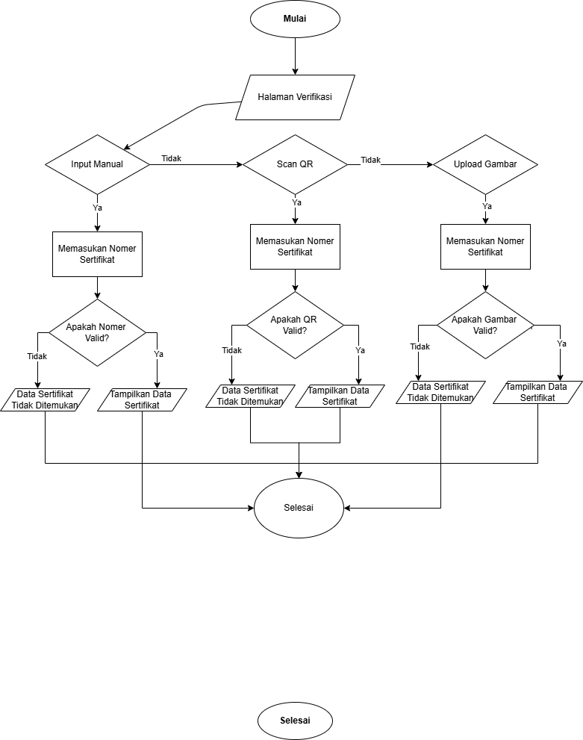
PERANCANGAN
Flowchart User / Verifikator
User difokuskan pada proses verifikasi tanpa pengelolaan data.
- Mengakses halaman verifikasi publik.
- Memasukkan nomor sertifikat atau memindai/mengunggah QR Code.
- Sistem mencocokkan data sertifikat dan memeriksa integritas file.
- Hasil validasi ditampilkan sebagai informasi keaslian sertifikat.
Gambar 3.3 Flowchart User
Seminar Hasil Skripsi | Teknik Komputer UBT
10/29

Slide 11
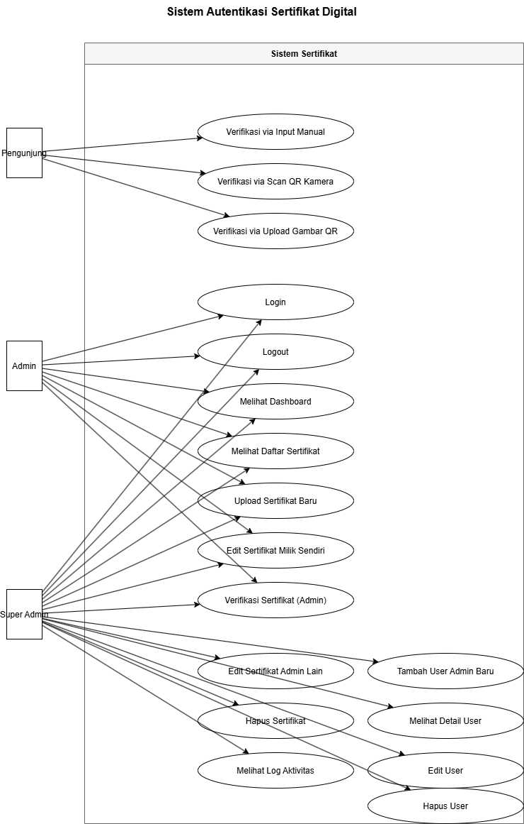
PERANCANGAN
Use Case Diagram
Use case menunjukkan pembagian fungsi untuk Pengunjung, Admin, dan SuperAdmin.
- Pengunjung melakukan verifikasi manual, scan QR, atau upload QR tanpa login.
- Admin mengelola sertifikat: dashboard, upload, daftar, edit, dan verifikasi admin.
- SuperAdmin memiliki akses tambahan untuk manajemen user, hapus sertifikat, dan activity log.
Gambar 3.4 Use Case Diagram
Seminar Hasil Skripsi | Teknik Komputer UBT
11/29

Slide 12
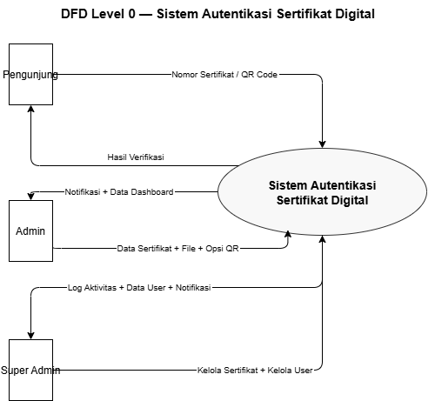
PERANCANGAN
DFD Level 0
DFD level 0 menggambarkan sistem sebagai satu proses utama.
- Entitas eksternal: SuperAdmin, Admin Fakultas/Jurusan, dan Verifier.
- Admin mengirimkan data sertifikat dan dokumen ke sistem.
- Verifier mengirim permintaan verifikasi melalui QR Code atau nomor sertifikat.
- Sistem memberikan hasil verifikasi dan informasi sertifikat.
Gambar 3.5 DFD Level 0
Seminar Hasil Skripsi | Teknik Komputer UBT
12/29

Slide 13
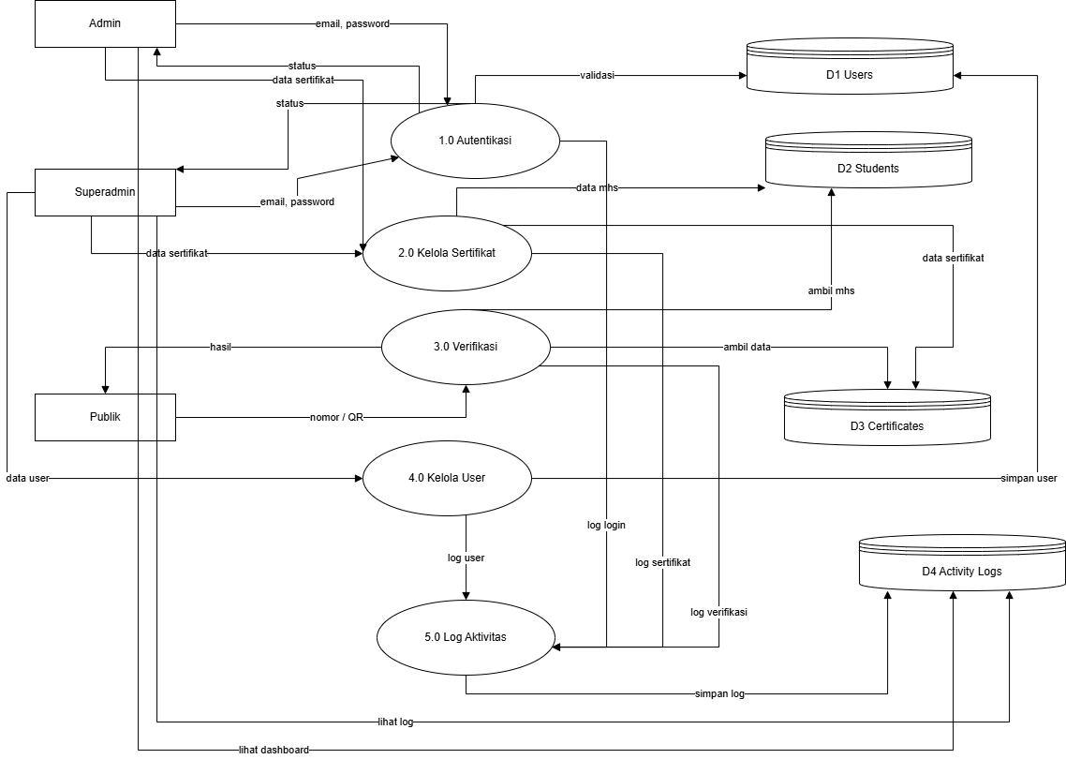
PERANCANGAN
DFD Level 1
DFD level 1 memecah sistem menjadi proses-proses utama.
- Autentikasi memvalidasi email, password, status aktif akun, dan session.
- Upload sertifikat menyimpan file, QR Code, hash SHA-256, dan digital signature.
- Verifikasi sertifikat mencocokkan nomor/QR dengan database dan integritas file.
- Activity log menyimpan jejak aktivitas sebagai audit trail.
Gambar 3.6 DFD Level 1
Seminar Hasil Skripsi | Teknik Komputer UBT
13/29

Slide 14
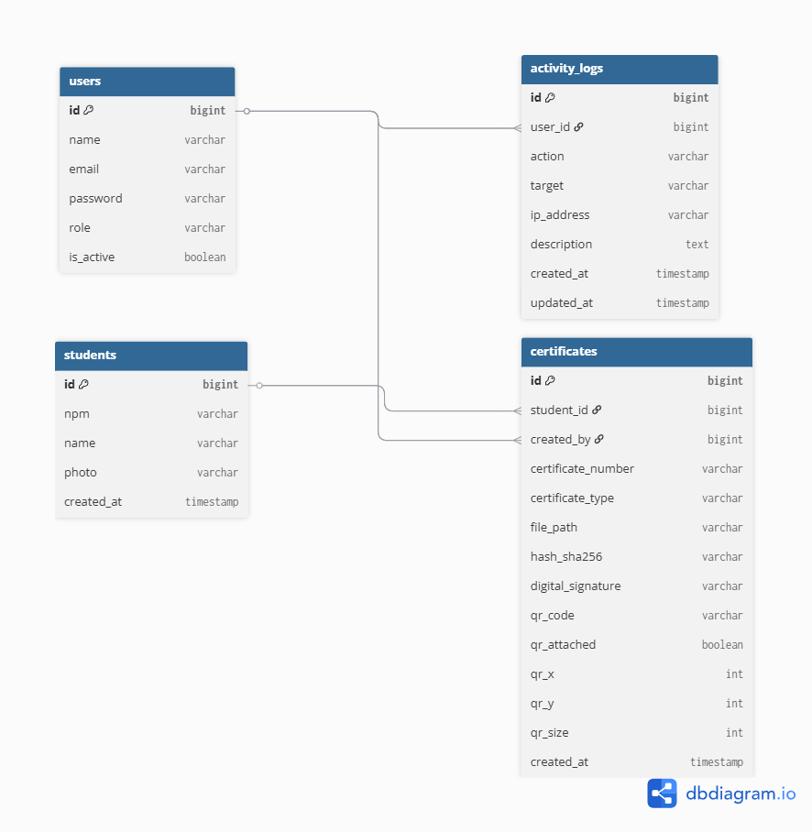
PERANCANGAN
Entity Relationship Diagram
ERD menunjukkan struktur data utama yang menopang sistem.
- users menyimpan data akun dan role pengguna.
- students menyimpan identitas pemilik sertifikat.
- certificates menyimpan data sertifikat, file, hash, digital signature, dan QR Code.
- activity_logs mencatat aktivitas pengguna untuk kebutuhan audit.
Gambar 3.7 ERD
Seminar Hasil Skripsi | Teknik Komputer UBT
14/29

Slide 15
IMPLEMENTASI
Arsitektur dan Teknologi
Implementasi memanfaatkan Laravel 11 dan beberapa library pendukung.
Laravel 11 + PHP 8.2
MySQL
QR + Image
Security
MVC, routing, controller, middleware, validasi request, dan pengelolaan session.
Menyimpan users, students, certificates, dan activity logs.
Endroid QR Code, QR Reader, dan Intervention Image untuk QR serta penempelan pada dokumen.
SHA-256, bcrypt, CSRF protection, rate limiting, validasi upload, dan RBAC.
Alur teknis singkat
- Admin upload sertifikat -> sistem membuat hash SHA-256 dan QR Code.
- Viewer/verifikator melakukan input nomor atau QR -> sistem mencocokkan data dan memvalidasi integritas file.
- Setiap aktivitas penting dicatat di activity log.
Seminar Hasil Skripsi | Teknik Komputer UBT
15/29

Slide 16
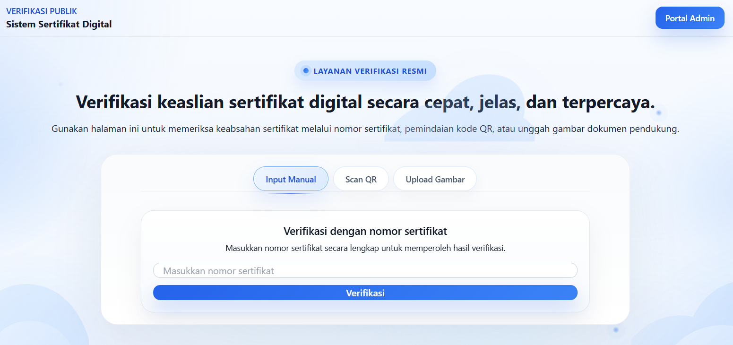
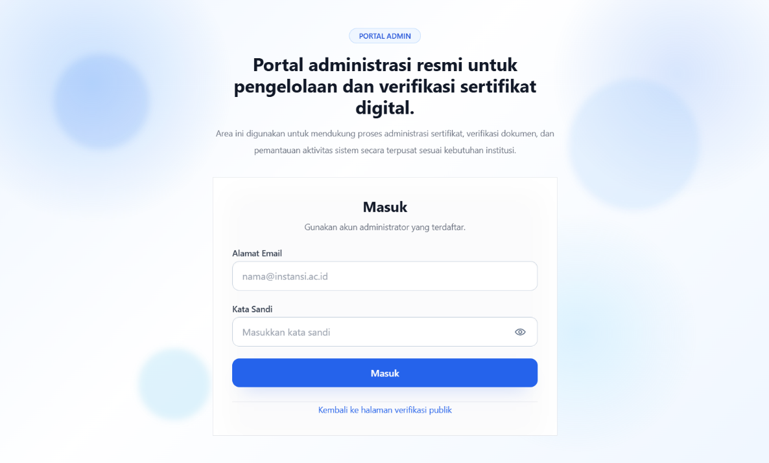
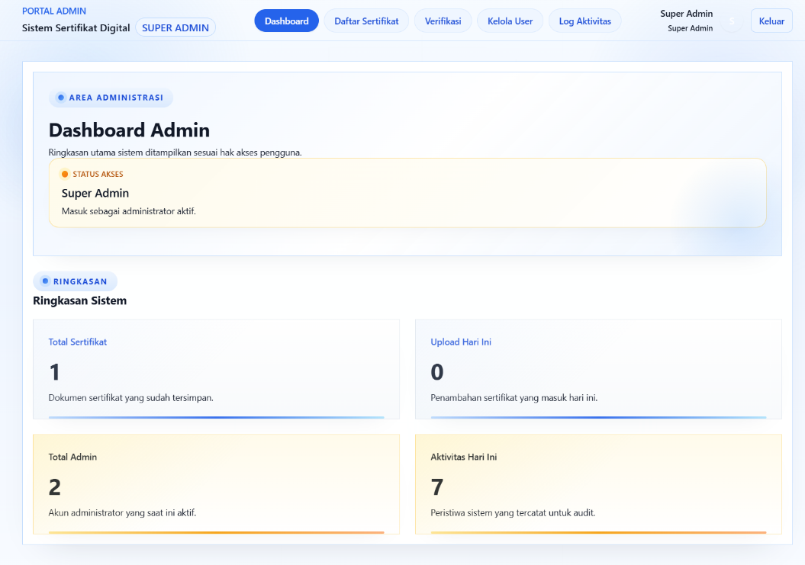
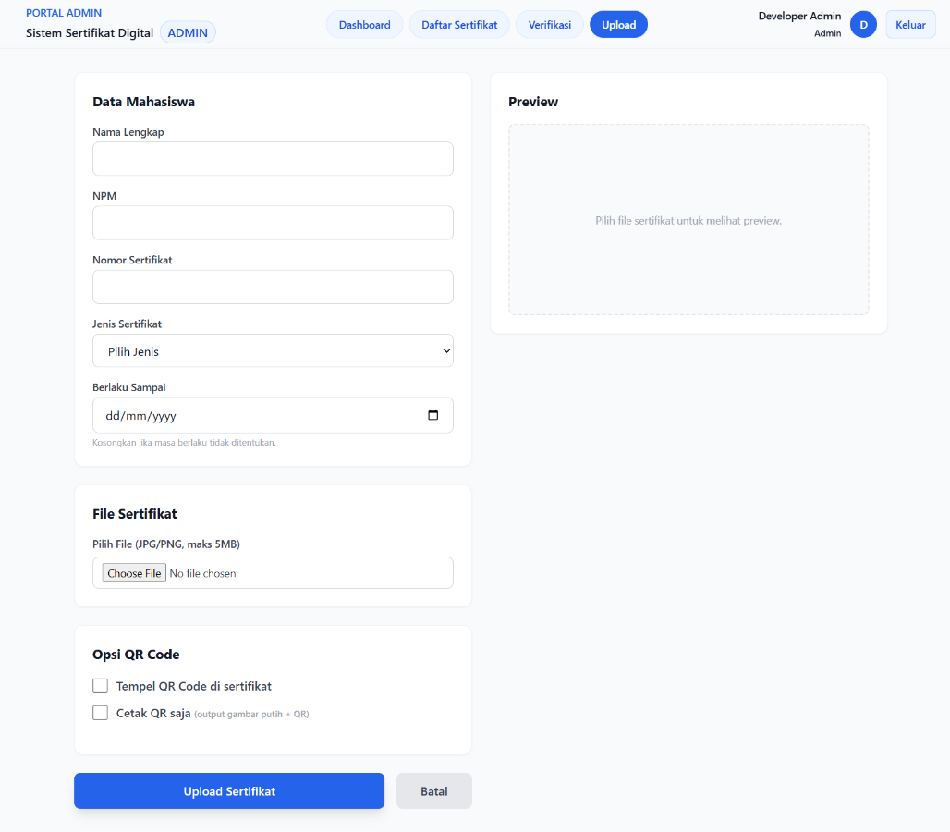
IMPLEMENTASI
Implementasi Antarmuka Publik dan Admin
Gambar ditampilkan lebih lega agar alur sistem mudah dipahami saat presentasi.
Halaman verifikasi publik
Halaman login admin
Dashboard SuperAdmin
Upload sertifikat dan pengaturan QR
Seminar Hasil Skripsi | Teknik Komputer UBT
16/29

Slide 17
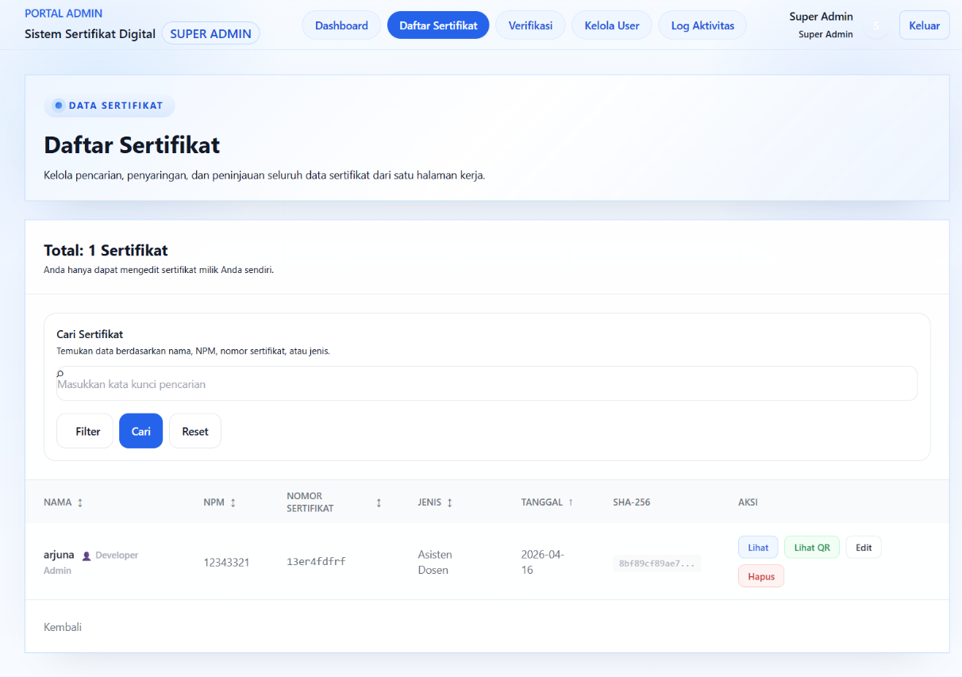
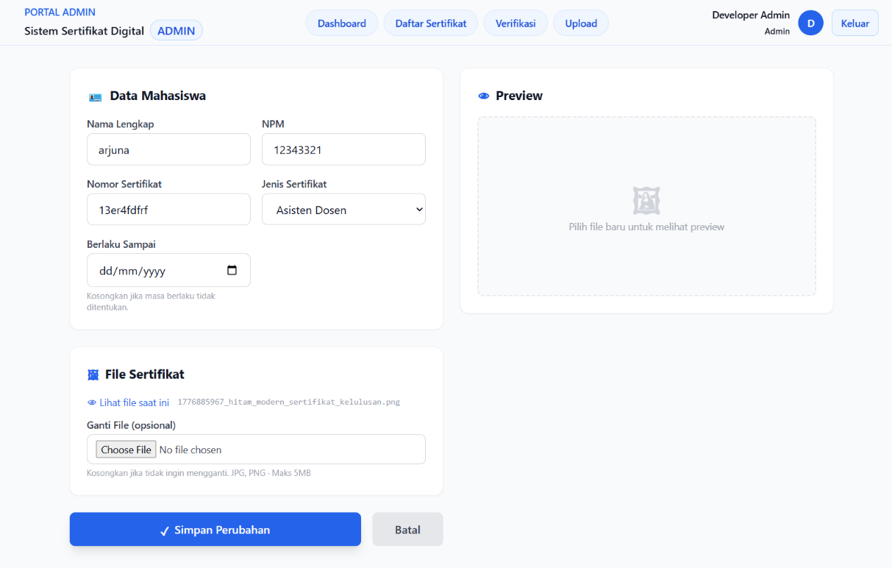
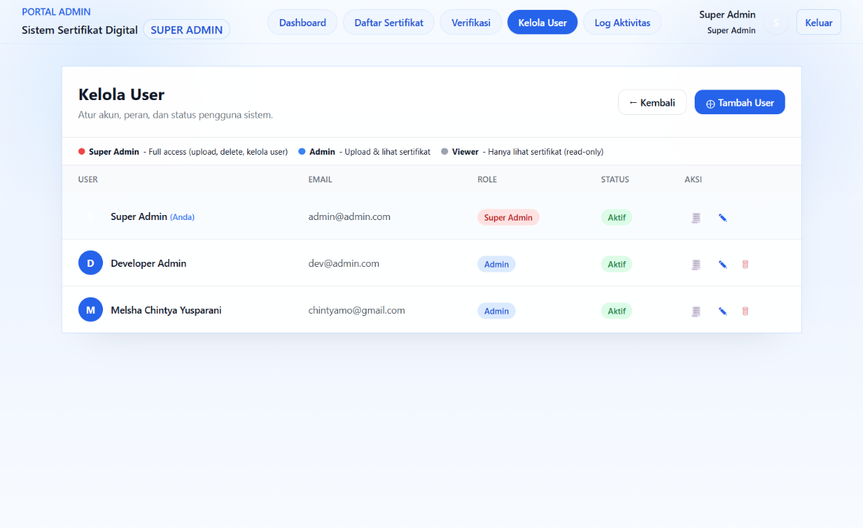
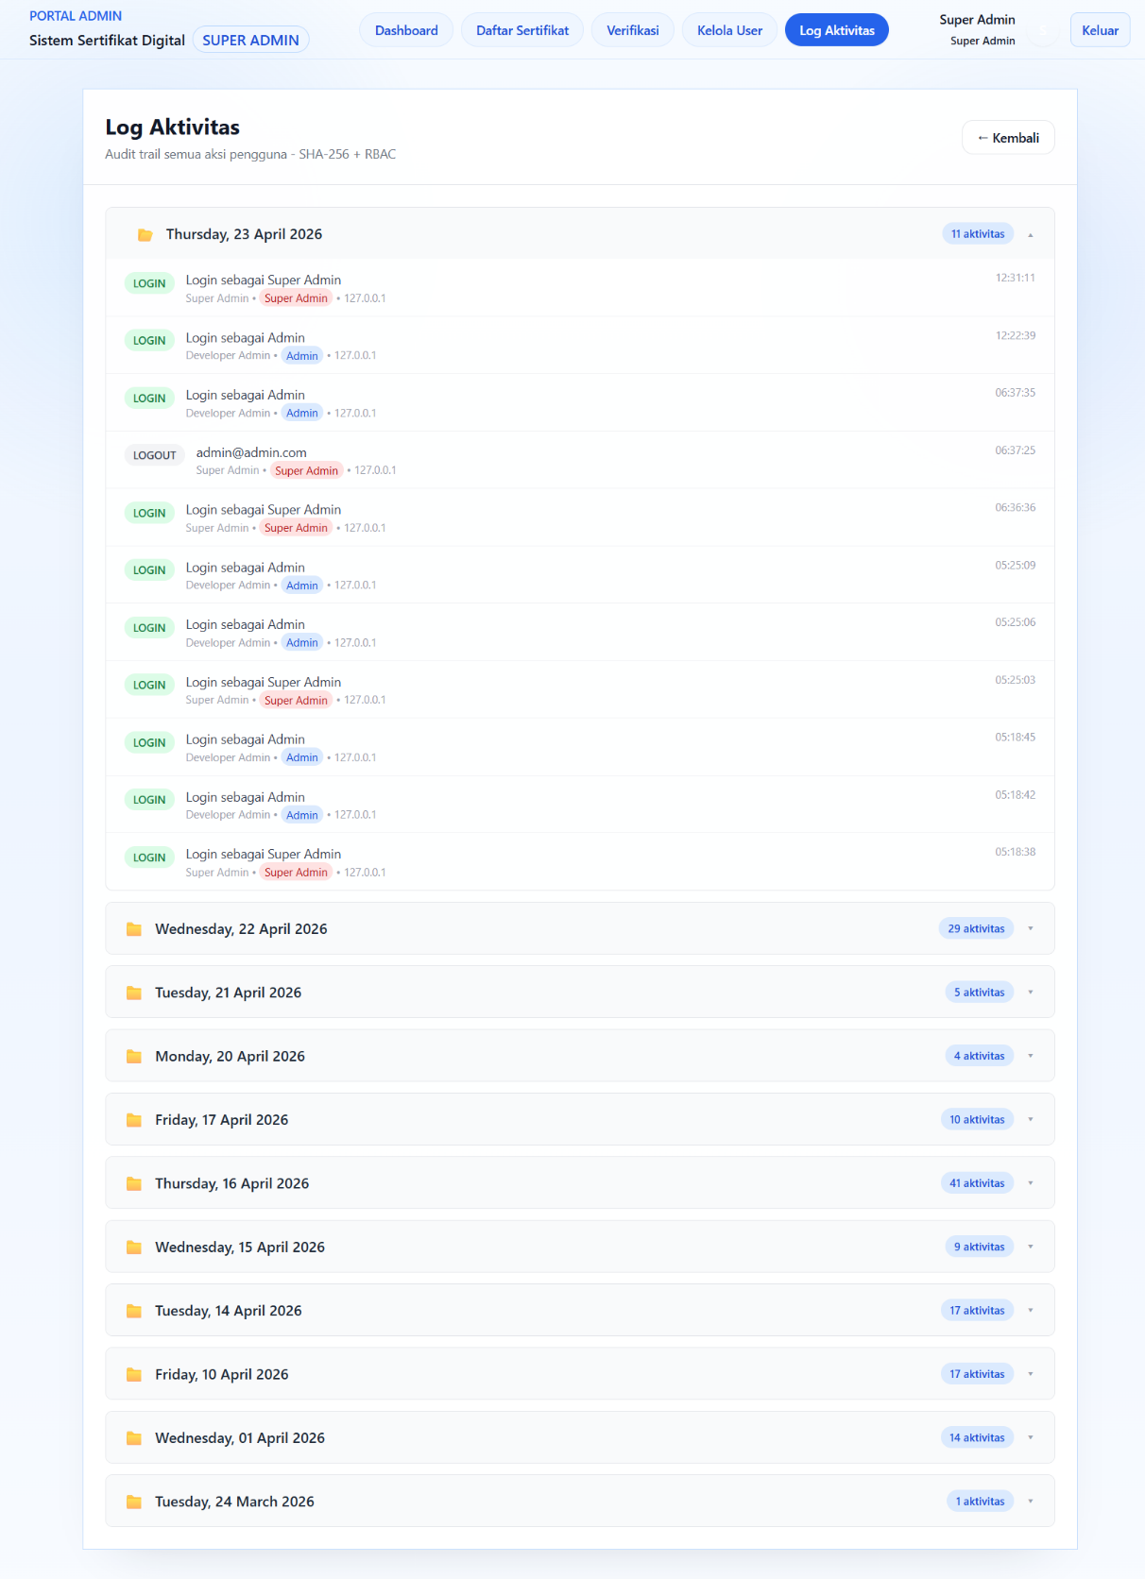
IMPLEMENTASI
Implementasi Pengelolaan Data
Fitur pengelolaan data ditampilkan terpisah agar tidak terlalu padat.
Daftar sertifikat SuperAdmin
Edit sertifikat
Kelola user
Activity log
Seminar Hasil Skripsi | Teknik Komputer UBT
17/29

Slide 18
IMPLEMENTASI
Implementasi Keamanan Sistem
Tiga mekanisme utama bekerja bersama untuk menjaga autentikasi dan integritas.
SHA-256
QR Code
RBAC
Log
Integritas
Akses cepat
Kontrol akses
Audit
- SHA-256 menghitung nilai hash file sertifikat dan membandingkannya saat verifikasi.
- Digital signature dibentuk dari nomor sertifikat, NPM, dan hash file.
- QR Code menyimpan URL atau nomor sertifikat untuk mempercepat proses validasi.
- RBAC membatasi akses berdasarkan SuperAdmin, Admin, dan Viewer/Verifikator.
- Activity log mencatat aktivitas penting untuk kebutuhan pemantauan dan audit.
Seminar Hasil Skripsi | Teknik Komputer UBT
18/29

Slide 19
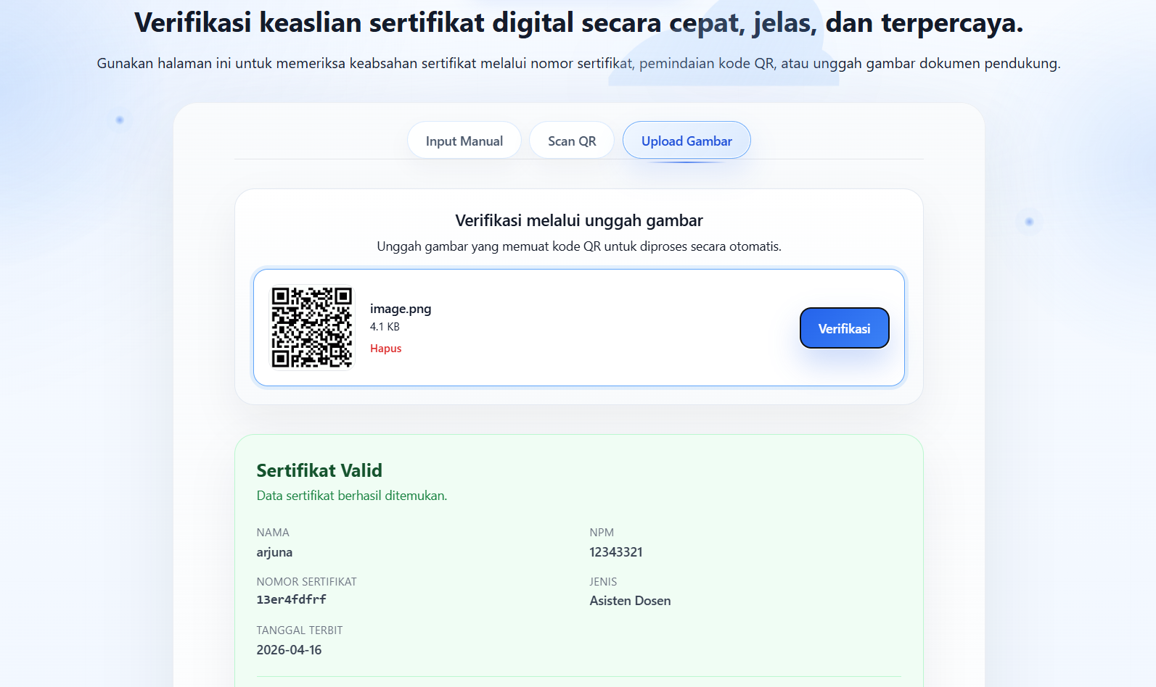
IMPLEMENTASI
Alur Verifikasi Sertifikat
Alur ini menjadi inti proses autentikasi sertifikat digital.
1
2
3
4
5
Input nomor sertifikat atau QR Code
Sistem membaca nomor sertifikat
Data dicari di database
Hash file divalidasi ulang
Status valid/tidak valid ditampilkan
Jika nomor tidak ditemukan, QR tidak terbaca, role tidak sesuai, atau hash file berubah, sistem menolak proses dan menampilkan pesan gagal.
Contoh hasil verifikasi valid
Seminar Hasil Skripsi | Teknik Komputer UBT
19/29

Slide 20
PENGUJIAN
Instrumen dan Cakupan Pengujian
Pengujian memastikan sistem layak secara fungsi, keamanan, dan penerimaan pengguna.
Black Box Testing
Security Testing
Kuesioner Likert
60 skenario fitur utama: verifikasi, login, dashboard, upload, daftar, edit, hapus, log, user, role, throttle.
14 skenario: integritas file, pemalsuan QR, kontrol akses, session, dan OWASP Top 10 2021.
20 responden: 3 SuperAdmin, 7 Admin, dan 10 Viewer/Verifikator untuk mengukur kepuasan dan kemudahan.
Hasil eksekusi script pengujian otomatis
Seminar Hasil Skripsi | Teknik Komputer UBT
20/29

Slide 21
HASIL
Hasil Black Box Testing
Seluruh fitur utama berjalan sesuai output yang diharapkan.
60
60
0
100%
Total skenario
Berhasil
Gagal
Keberhasilan
- Modul diuji meliputi verifikasi manual, QR upload, scan kamera, login/logout, dashboard, upload, daftar, edit, hapus, log aktivitas, manajemen user, otorisasi, dan pembatasan request.
- Kategori kualitas: Sangat Baik.
PHPUnit: 71 tests, 175 assertions
Seminar Hasil Skripsi | Teknik Komputer UBT
21/29

Slide 22
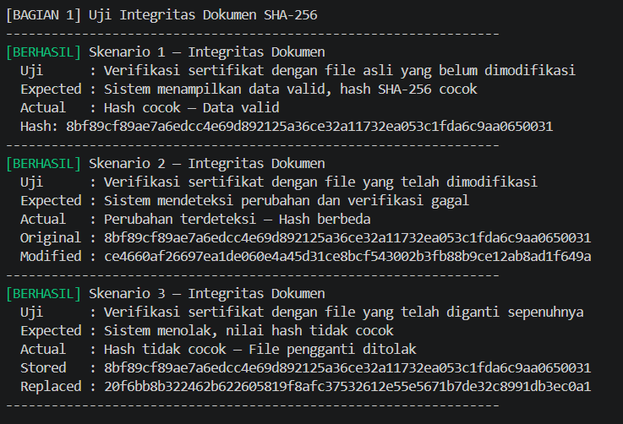
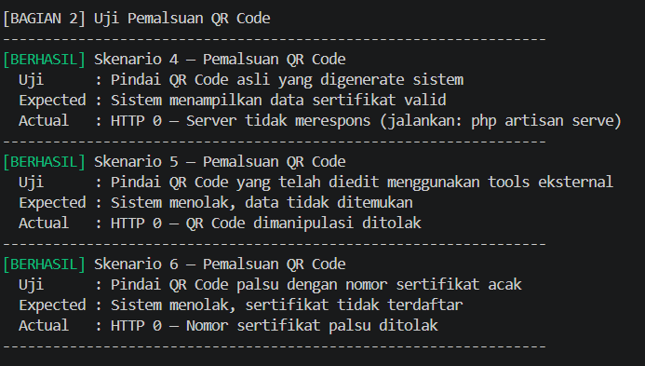
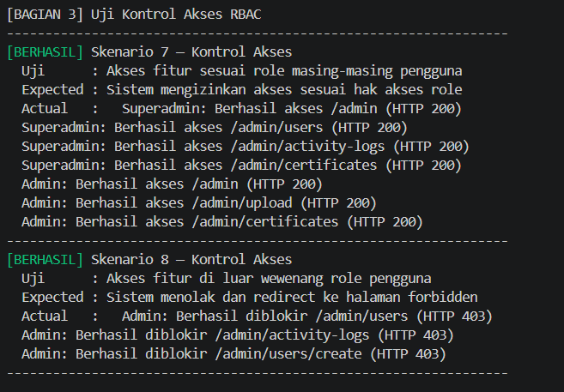
HASIL
Hasil Security Testing
Pengujian keamanan menunjukkan seluruh skenario dapat ditangani.
14
14
0
100%
Total skenario
Berhasil
Gagal
Keamanan
Integritas dokumen
Pemalsuan QR Code
Kontrol akses RBAC
Kategori keamanan: Sangat Aman. Skenario meliputi integritas dokumen, QR palsu, akses di luar role, manipulasi session, SQL injection, login berulang, dan manipulasi data.
Seminar Hasil Skripsi | Teknik Komputer UBT
22/29

Slide 23
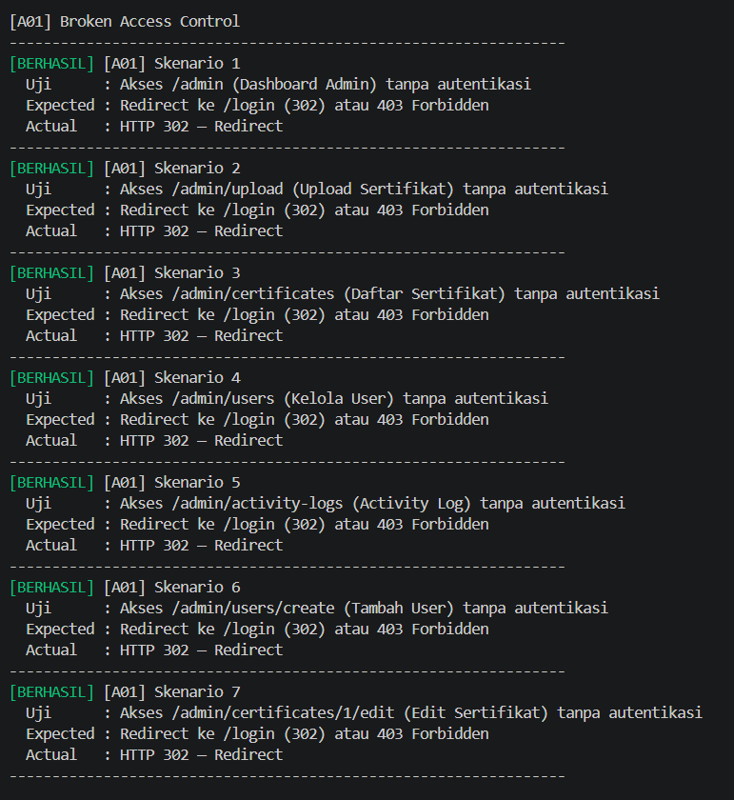
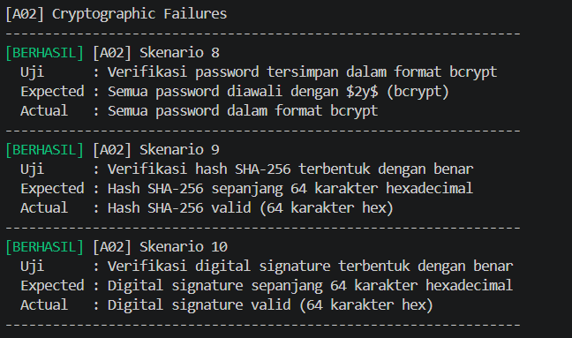
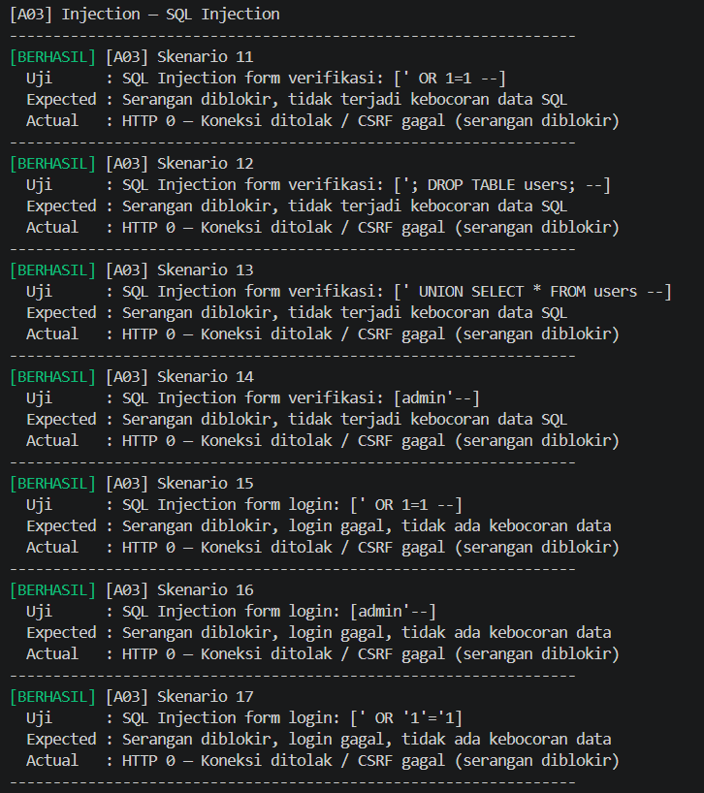
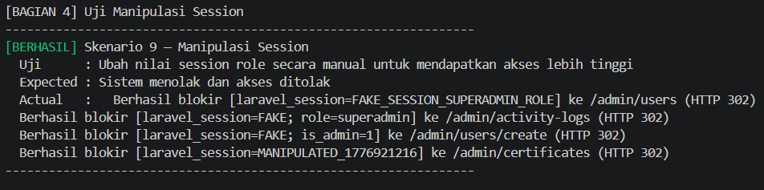
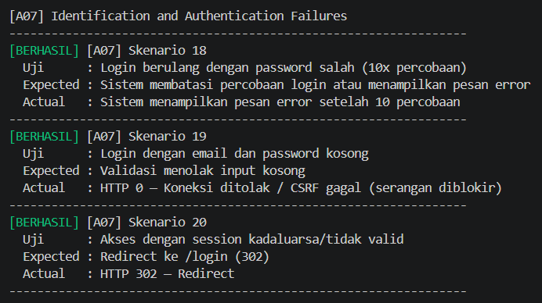
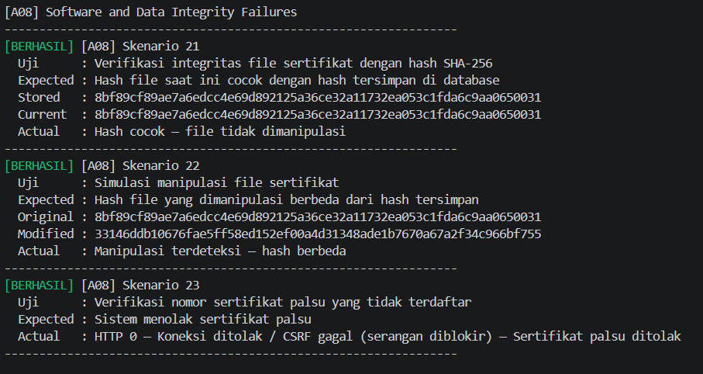
HASIL
Bukti Security Testing Lanjutan
Screenshot tambahan melengkapi dokumentasi pengujian keamanan berbasis OWASP.
Manipulasi session
Broken Access Control
Cryptographic Failures
Injection
Seluruh skenario tambahan berstatus berhasil dan digunakan sebagai bukti bahwa sistem menolak akses tidak sah, input berbahaya, login berulang, serta manipulasi data/file.
Authentication Failures
Software/Data Integrity
Seminar Hasil Skripsi | Teknik Komputer UBT
23/29

Slide 24
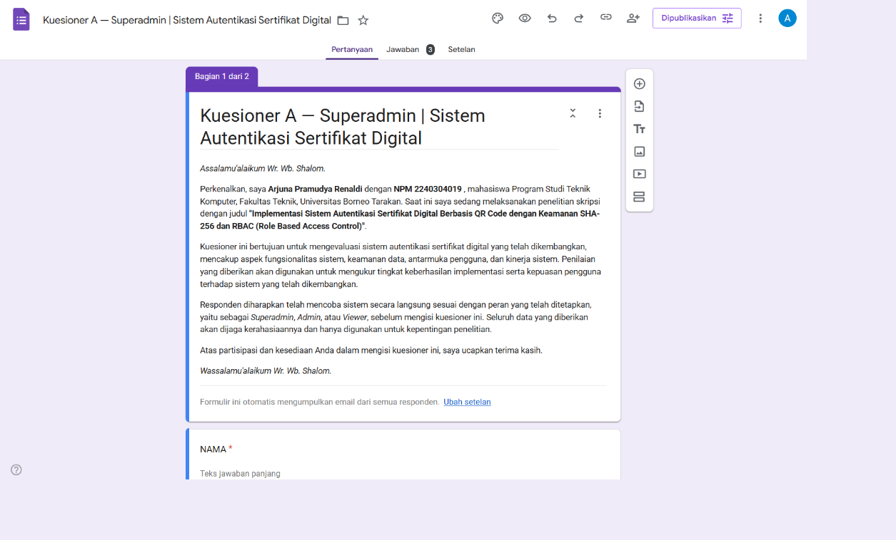
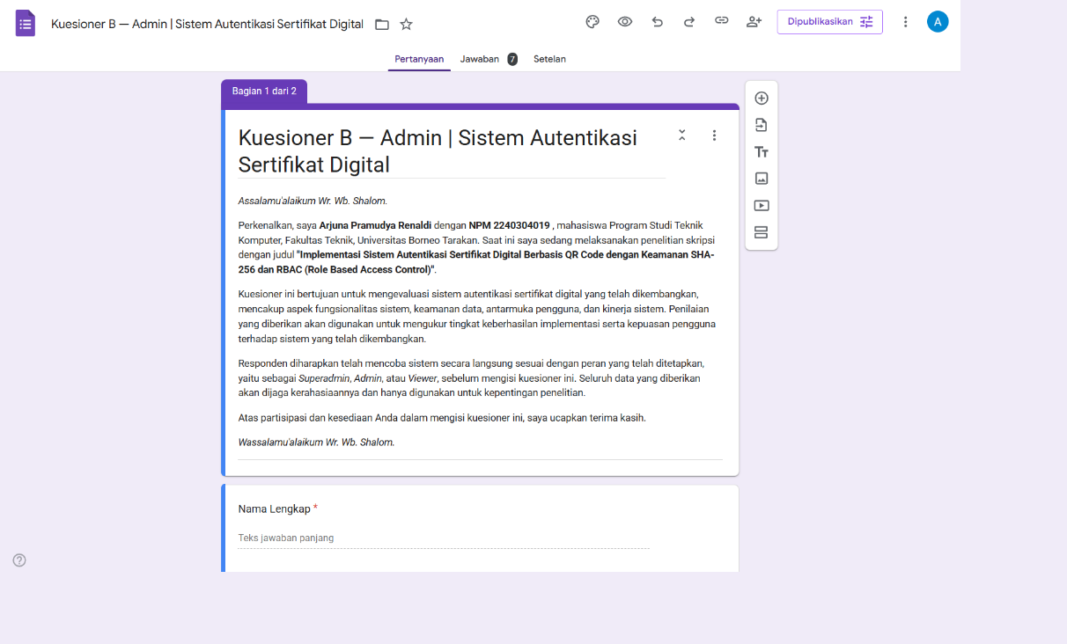
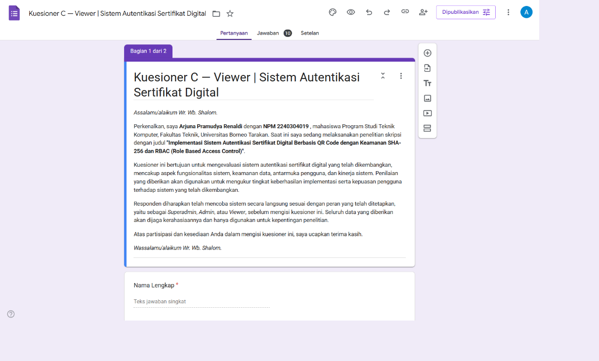
HASIL
Hasil Kuesioner Skala Likert
Evaluasi pengguna menunjukkan sistem diterima dengan kategori Sangat Baik.
20
1641/1855
88,46%
4,42
Responden
Skor
Persentase
Rata-rata
Form SuperAdmin
Form Admin
Form Viewer
Interpretasi: sistem memenuhi kebutuhan pengguna dari segi fungsionalitas, kemudahan penggunaan, keamanan, dan kinerja.
Seminar Hasil Skripsi | Teknik Komputer UBT
24/29

Slide 25
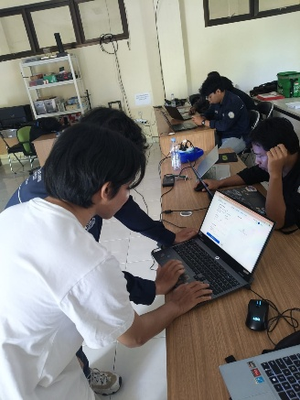
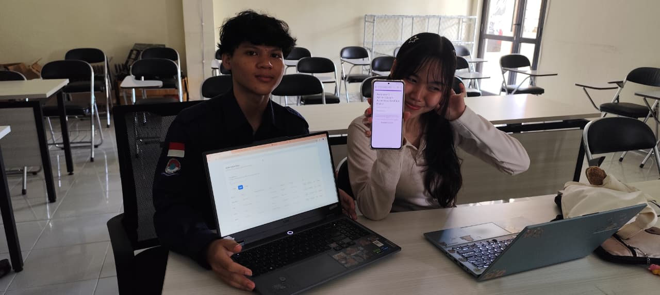
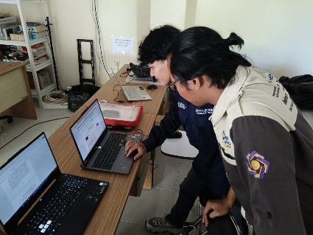
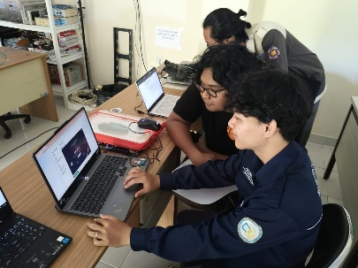
HASIL
Dokumentasi Pengisian Kuesioner
Dokumentasi menunjukkan proses uji coba dan pengisian kuesioner oleh responden.
Responden uji coba
Penggunaan sistem
Pendampingan pengisian
Evaluasi responden
- Responden mencoba fitur sesuai peran masing-masing.
- Kuesioner digunakan untuk menilai kemudahan, tampilan, informasi, keamanan, manfaat, dan kinerja sistem.
- Hasil akhir memperoleh kategori Sangat Baik.
Seminar Hasil Skripsi | Teknik Komputer UBT
25/29

Slide 26
PEMBAHASAN
Pembahasan Hasil
Hasil pengujian mendukung hipotesis penelitian.
- Sistem mampu menggantikan proses verifikasi manual menjadi digital melalui nomor sertifikat dan QR Code.
- SHA-256 berhasil membantu menjaga integritas dokumen dengan mendeteksi perubahan file.
- RBAC berhasil membatasi akses fitur berdasarkan SuperAdmin, Admin, dan Viewer/Verifikator.
- Activity log mendukung audit karena mencatat aktivitas penting pengguna.
- Tantangan utama berada pada sinkronisasi data sertifikat, QR Code, hash, dan pembatasan akses agar tetap konsisten.
Seminar Hasil Skripsi | Teknik Komputer UBT
26/29

Slide 27
PENUTUP
Kesimpulan
Kesimpulan ditarik dari implementasi, pengujian, dan evaluasi pengguna.
- Sistem autentikasi sertifikat digital berhasil diimplementasikan menggunakan Laravel 11 dengan arsitektur MVC.
- QR Code, SHA-256, dan RBAC berhasil diterapkan sebagai mekanisme verifikasi, integritas dokumen, dan kontrol akses.
- Black Box Testing menghasilkan tingkat keberhasilan 100% pada 60 skenario.
- Security Testing menghasilkan tingkat keamanan 100% pada 14 skenario.
- Kuesioner 20 responden memperoleh nilai 88,46% dengan kategori Sangat Baik.
Seminar Hasil Skripsi | Teknik Komputer UBT
27/29

Slide 28
PENUTUP
Saran Pengembangan
Saran diarahkan untuk peningkatan penggunaan dan keamanan sistem.
- Meningkatkan antarmuka agar lebih modern, responsif, dan nyaman digunakan pada perangkat mobile.
- Menyempurnakan scan QR Code melalui kamera agar lebih cepat, stabil, dan akurat.
- Mempertimbangkan pengembangan aplikasi mobile untuk verifikasi sertifikat.
- Melakukan deployment pada server produksi dengan HTTPS.
- Menambahkan Two-Factor Authentication untuk Admin dan SuperAdmin.
- Memperluas security testing dengan penetration testing dan responden yang lebih beragam.
Seminar Hasil Skripsi | Teknik Komputer UBT
28/29

Slide 29
PENUTUP
Terima Kasih
Diskusi dan tanya jawab.
Pertanyaan dan Diskusi
Implementasi Sistem Autentikasi Sertifikat Digital Berbasis QR Code dengan Keamanan SHA-256 dan RBAC
Arjuna Pramudya Renaldi | 22.403040.19
Program Studi Teknik Komputer | Universitas Borneo Tarakan
Seminar Hasil Skripsi | Teknik Komputer UBT
29/29

